Slide 1


MDS Interface 내용 정리
2011. 11. 08

Slide 2
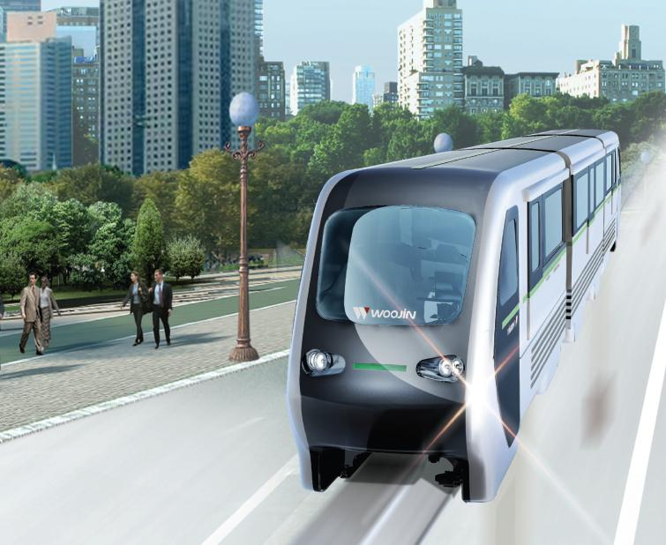
DENVER MDS 유의점.
표시기 장치는 승객 서비스 향상을 위한 장치로 C/I등 차량 시스템의 보조적인 서비스 시스템으로 차량 시스템 이상동작에 대한 권한 및 책임을 질수가 없다.
CRA는 MDS와 인터페이스 하는 장치로, CI에 대한 보조적인 정보 전달만 할뿐, CI 동작에 대한 전제 조건이 될 수 없습니다.
(CI에 직접적인 전달을 하지 않는다.)
CRA 이상 동작시 표시기 장치 외 다른 차량 시스템에 대해 관련이 없습니다.

Slide 3
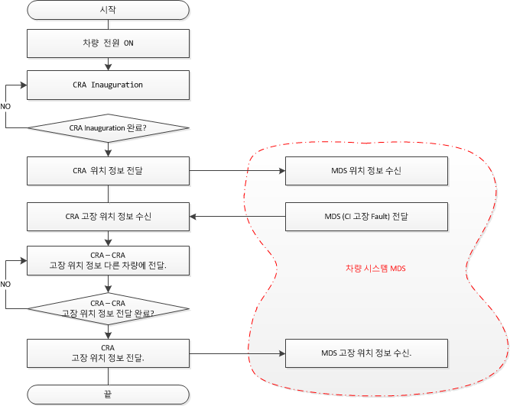
MDS Interface.

Slide 4
변경 내용 정리.
LIC 기능 추가.
-> MDS와 Interface 추가.
MDS 위치 정보 전달 로직 추가.
-> CRA – CRA간 차량 정보 전달 로직에 CI 고장 로직 추가.
-> 각 차량 위치 확인 및 고장 정보 전달 로직 추가.
CCP 화면 구성 추가.
-> 차량 정보 전달 상태를 확인 할 수 있는 UI 추가.

Slide 5
개발 계획 및 경비
추가 인터페이스에 따른 개발 기간 필요
: 기존 Interface는 부팅 시 초기 값 만을 전송하는 기능에서 상시
고장 감지 및 제어정보를 전송하는 기능으로 추가 변경됨.
->3개월 이상에 추가 개발 기간이 필요 합니다.
2. 추가 경비 방생.
-> 인터페이스 시험 및 개발 기간 연장에 따른 추가 경비 발생.
-> 고장 발생 건수 추가에 대한 대응 인건비 추가 발생.
-> 출장 및 인건비 포함 500,000,000원에 추가 경비 발생.

